Slide 1
Красноярский государственный медицинский университет им. Проф. В.Ф. Войно-Ясенецкого
Фармацевтический колледж
«Вред курения»
Выполнила студентка 410(2)
«Сестринское дело»
Анищенко С.А
Красноярск
2015

Slide 2
Содержание
Введение
Содержание сигареты
Чем страдают люди, употребляющие никатин?
Рак легких
Хронический бронхит
Болезни сердца и сосудов
Влияние курения на половую функцию
Влияние курение на здоровье женщины
Влияние курение на развитие плода
Кожа, зубы, дыхание
Паника
Курение ведет к переохлаждениям
Заключение

Slide 3
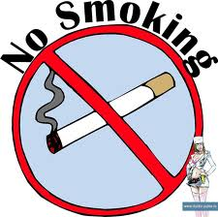
Введение
Курение - одна из глобальных угроз здоровью и благополучию населения планеты. Ежегодно от связанных с курением болезней умирают более 5 миллионов человек. Каждые восемь секунд в мире преждевременно умирает курильщик. Пока вы это читали умер один курильщик…

Slide 4
Содержание сигареты
Никотин – алкалоид, содержащийся в листьях и стеблях табака. При курении вдыхается с дымом, через легкие попадает в кровяное русло, преодолевает гематоэнцефалический барьер и через несколько секунд попадает в центральную нервную систему. Другой точкой приложения действия никотина являются вегетативные ганглии. Окись углерода (угарный газ) является весьма токсичным компонентом табачного дыма. Механизм патогенного действия окиси углерода достаточно прост: вступая в связь с гемоглобином, окись углерода образует соединение карбоксигемоглобин. Он препятствует нормальной доставке кислорода к органам и тканям, в результате чего развивается хроническое кислородное голодание. Аммиак и табачный деготь (смолы) при сгорании табака попадают в трахею, бронхи и легкие. Аммиак растворяется во влажных слизистых оболочках верхних дыхательных путей, превращаясь в нашатырный спирт, раздражающий слизистую и вызывающий ее повышенную секрецию. Итог постоянного раздражения – кашель, бронхит, повышенная чувствительность к воспалительным инфекциям и аллергическим заболеваниям. Причем, наряду с самим курильщиком, страдают и «принудительные» курильщики: они получают огромную дозу вредных веществ.

Slide 5
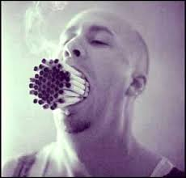
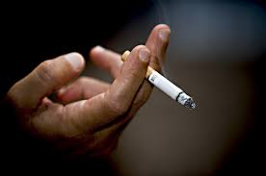
Чем страдают люди, употребляющие никотин?

Slide 6
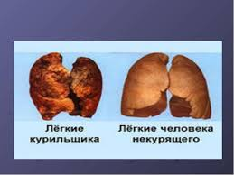
Рак легких
Курение причина трети всех смертей от злокачественных заболеваний, опухолей.
Если вы ежедневно выкуриваете более 10 сигарет, то тем самым в 24 раза повышаете вероятность заболеть раком легкого.
Легкие некурящего
Легкие курильщика

Slide 7
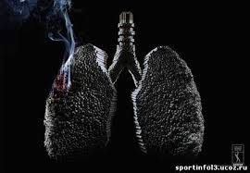
Хронический бронхит
При этом заболевании дыхательные пути, ведущие к легким, сужены и повреждены, а большая часть легочной ткани разрушена. К моменту, когда появляется отдышка, почти вся поверхность слизистой бронхов разрушена.

Slide 8
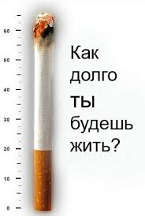
Болезни сердца и сосудов
Причиной умерших внезапной смертью людей, на фоне общего благополучия,
является спазм сосудов в
результате курения и как
следствие ишемической
болезни сердца (ИБС).
Курящие люди в два раза
чаще умирают, чем не курящие.

Slide 9
Влияние курения на половую функцию
В 3 раза чаще встречаются случаи импотенции у мужчин по сравнению с не курящими.
Фригидные женщины среди курящих
в 2,5 раза чаще встречаются по
сравнению с некурящими.
Это связано с тем, что
никотин способствует
сужению сосудов половых
органов.

Slide 10
Влияние курения на здоровье женщины
Курящие женщины чаще бывают бесплодными, беременность у них наступает реже, чем у некурящих. Кроме этого, у первых быстрее наступает менопауза. Это свидетельствует о том, что курение неблагоприятно влияет на функции яичников. У курящих женщин несколько повышен риск спонтанного аборта, кровотечения во время беременности. Курящие женщины в несколько раз быстрее стареют, чем некурящие.

Slide 11
Влияние курение на развитие плода
Масса тела ребенка, рожденного курящей матерью, примерно на 200 грамм меньше, чем у не курящей. У детей, рожденных курящими женщинами, несколько чаще риск смерти в раннем возрасте.
Это связано
с ослаблением и
задержкой развития
плода из-за токсинов
входящих в состав сигарет.

Slide 12
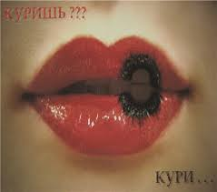
Кожа, зубы, дыхание
Дым сигарет имеет отвратительный запах, который прочно въедается в одежду, пропитывает кожу и дыхание. У вас есть все шансы приобрести желто-серые зубы, дурной запах изо рта, от которого не избавят ни полоскания, ни жвачка - целовать курильщика, все равно, что вылизывать пепельницу. Кожа рук и лица, из-за никотина,
приобретет желто-серый цвет.
Кожа лица будет напоминать
морщинистое печеное яблоко.

Slide 13
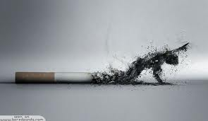
Паника
По результатам исследований Колумбийского Университета (Нью-Йорк) выявлен новый вредный эффект от курения: беспричинный страх. Тинэйджеры, которые выкуривают в день больше одной пачки сигарет, подвержены приступам беспричинной паники в 15 раз больше, чем их некурящие сверстники.

Slide 14
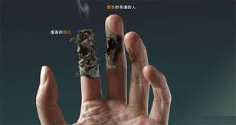
Курение ведет к переохлаждениям
Ученые из Университета
Вейля показали, что у
курильщиков нарушается
регуляция кожного
кровотока, из-за чего
они чаще, чем другие
люди, страдают от
переохлаждения.

Slide 15
Почему же люди, несмотря на очевидный вред курения, продолжают соблазняться курением? Почему они забывают, что именно действия табака приводят к разрывам сосудов, инфарктам, ампутациям, и т.п.? Было бы большим упрощением проблемы сказать, что это происходит по тому, что они не дают себе отчета в том, что они делают…

